Slide 1
Создание предметно-пространственной среды группы
Тема недели «Наша Армия»
Подготовительная группа
«Облачко»

Slide 2
Цель: создания предметно-развивающей среды создание условий для мотивации и активизации в самостоятельной и совместной деятельности, саморазвития и самоутверждения в ней.
Задачи: - создать необходимые условия развивающей предметно-пространственной среды к празднику «День защитника Отечества»;
-учить самостоятельно находить поиск решения проблемы на поставленную задачу;
- продолжать расширять представления у детей о Российской Армии, расширять знания о почетной обязанности защищать Родину;
- формировать у детей патриотические чувства, основанные на ознакомлении с боевыми традициями нашего народа и памятниками боевой славы;
- воспитывать любовь и уважение к защитникам Родины;
- развивать интеллектуальную компетентность ребёнка.

Slide 3
Ознакомление родителей с темой недели
Задачи: - Формирование представлений детей об армии, о родах войск, об особенностях военной службы (солдаты тренируются, чтобы быть сильными, умелыми, учатся метко стрелять, преодолевать препятствия и т.д.). - Знакомство детей с памятниками защитникам Отечества. - Расширение представлений детей о воинах-защитниках Великой Отечественной войны. - Воспитание у детей уважения и чувства благодарности ко всем, кто защищал Родину. Рекомендовали: - Поговорить с ребенком о празднике День защитника Отечества. - Закрепить знания ребёнка с тем, что наша Родина – Россия, живущие в России люди – россияне. - Попросить ребенка ответить на вопросы: Кто такие защитники Отечества? Кого поздравляют в этот день? - Рассказать о членах семьи, служивших в армии, рассмотреть фотографии. - Закрепить знания ребенка с родами войск, военной техникой, военными профессиями (используя книги, журналы, телепередачи, интернет). - Рассказать, чем занимаются люди каждой военной профессии, какой техникой управляют военные разных профессий. - Рассмотреть на картинках форму моряка, лётчика, десантника, разберите, из каких предметов она состоит. - Побеседовать с детьми о папе с рассматриванием фотографий «Мой папа в армии». - Совместно с ребёнком изготовьте поздравительную открытку или поделку для папы (дедушки, дяди).
- Выучить загадки.

Slide 5
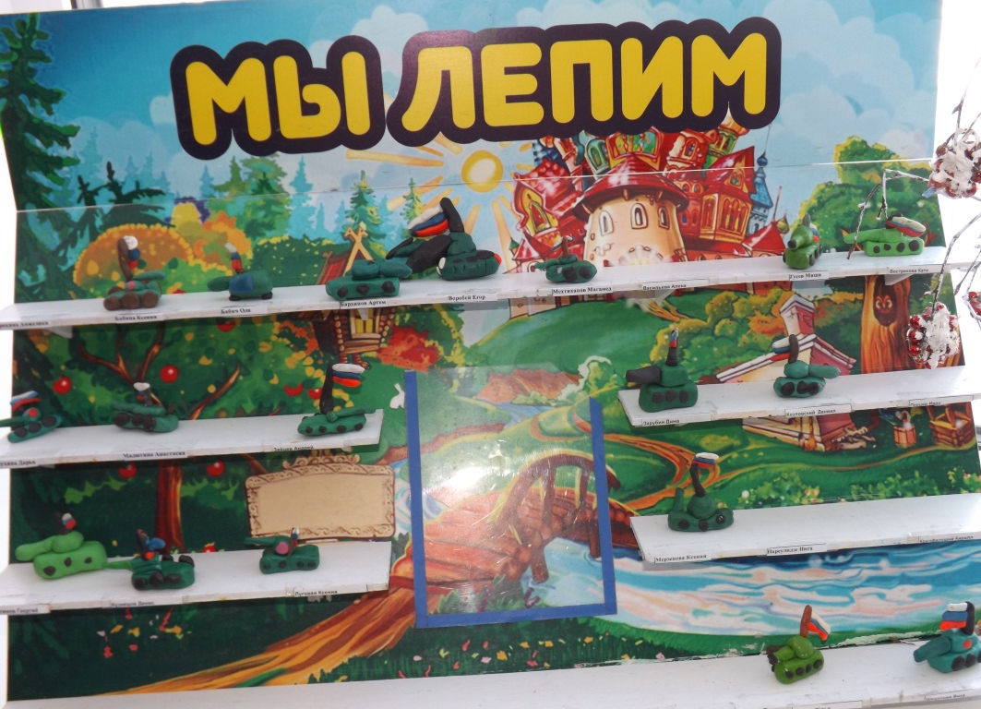
Выставка творческих работ детей

Slide 6
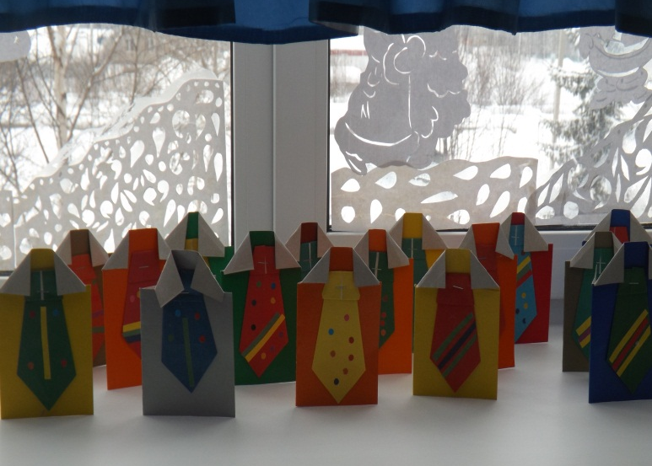
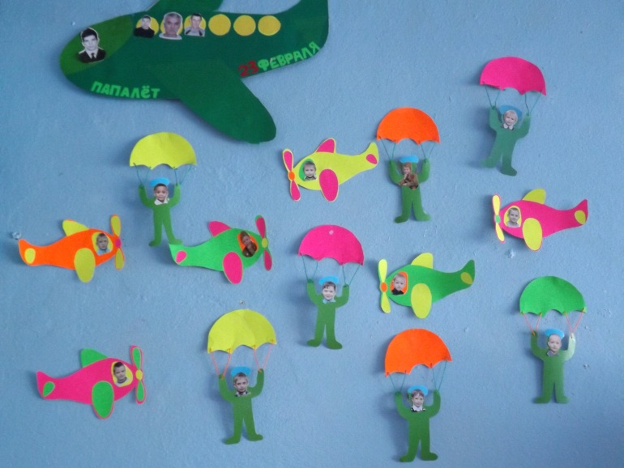
Поздравление с праздником

Slide 7
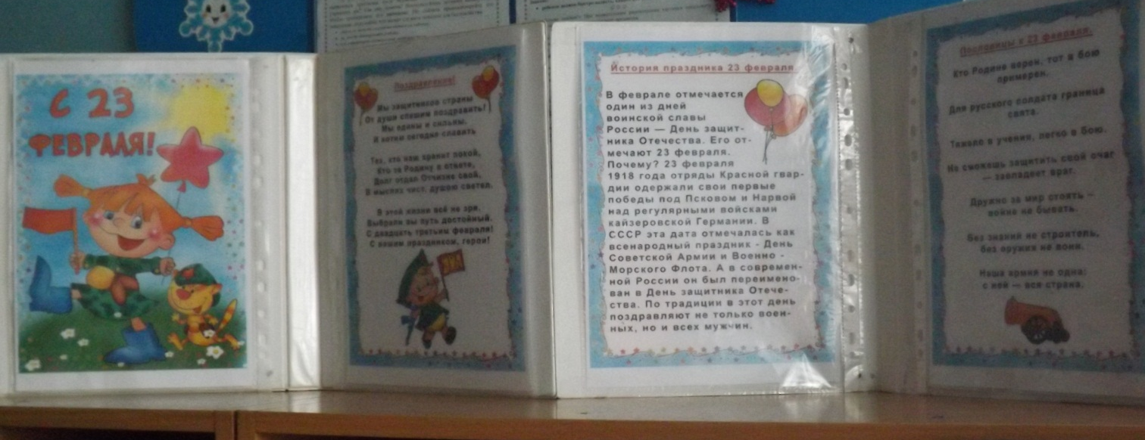
Методические рекомендации для родителей по теме

Slide 8
Сюжетно ролевые игры
«Пограничники»
Задачи: Учить детей технике игры: умение выбрать тему, построить сюжет, распределить роли, реализовать сюжет. Развивать логическое мышление, воображение. Воспитывать умение считаться с интересами и желаниями других детей. Продолжать развивать словарный запас за счет слов застава, граница, штаб, медсанчасть, начальник заставы.
«Танкисты»
Задачи: Формировать умение творчески развивать сюжет игры.
Формировать у дошкольников конкретные представления о герое-воине, нравственной сущности его подвига во имя своей Родины. Расширять знания детей о подвигах воинов-танкистов. Дать детям представления о типах военных танков. Воспитывать у детей чувство патриотизма, гордость за свою Родину, восхищение героизмом людей.
«Разведчики»
Задачи: Уточнить представления детей о Российской Армии. Закреплять умение ориентироваться на карте-схеме. Развивать нравственные качества личности навыки детей, умение договариваться, сговариваться на игру, искать адекватные выходы из конфликтных ситуаций.
«Военный парад»
Задачи: Побуждать детей творчески использовать в игре знания о нашей армии. Использовать игру для формирования новых интересов и способностей детей. Способствовать сознательному отношению к соблюдению правил ролевого взаимодействия, направляя внимание на качество исполняемых ролей. Продолжать развивать самостоятельность в создании игровой среды, в соблюдении правил и норм поведения в игре. Продолжать работу по обогащению словаря детей. Развивать инициативу, организаторские и творческие способности детей. Воспитывать доброжелательность между детьми, умение учитывать желание товарищей.
«Моряки».
Задачи: Формировать игровые умения, обеспечивающие самостоятельное сюжетную игру детей, который они по собственному желанию реализуют разнообразные содержания, свободно вступая во взаимодействии со сверстниками в небольших игровых объединениях. Воспитывать дружеские взаимоотношения, чувство коллективизма.

Slide 9
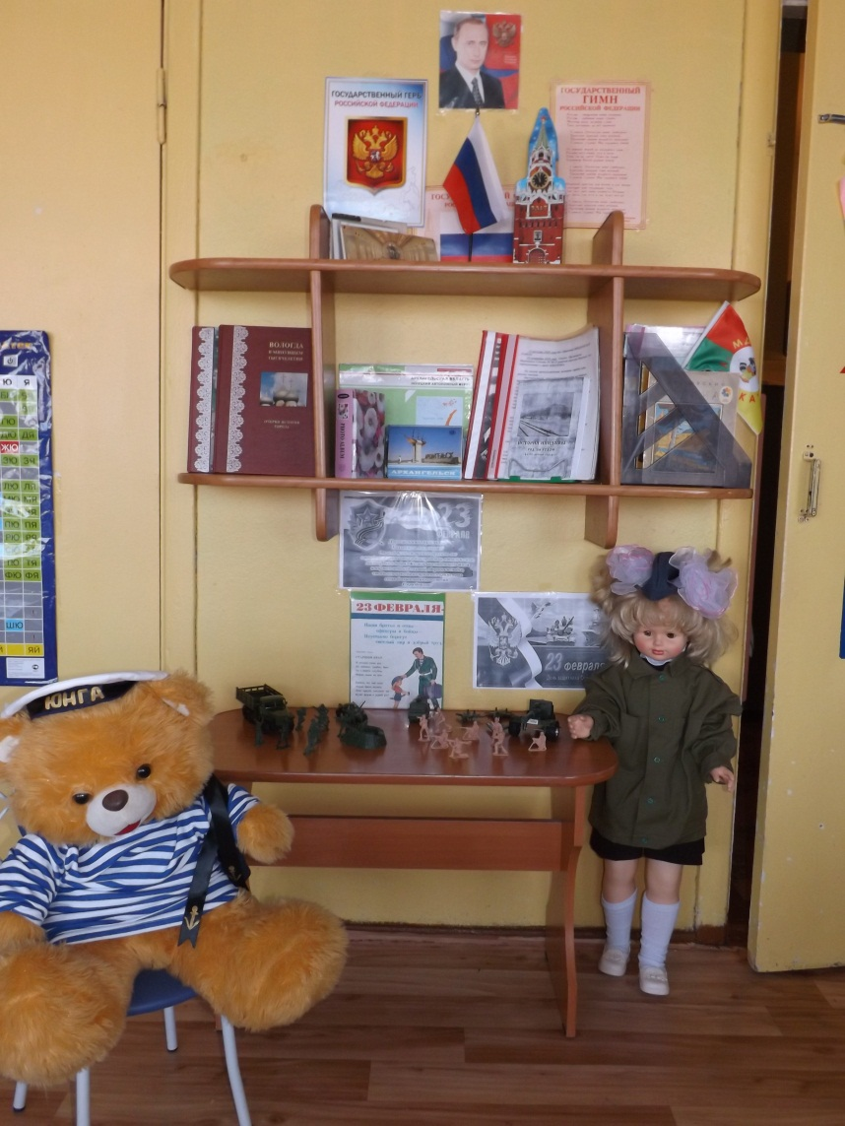
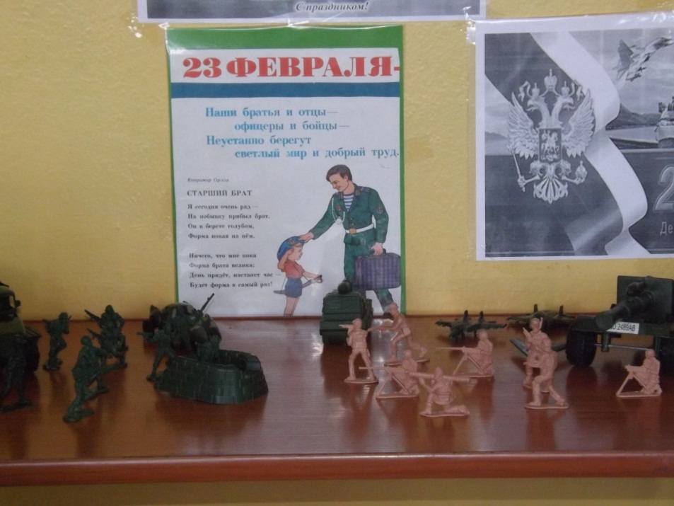
Уголок патриотического воспитания

Slide 10
Альбомы для рассматривания
Защитники Отечества (наглядно дидактическое пособие, рассказы по картинкам)
Защитники отечества (беседы с ребенком)

Slide 11
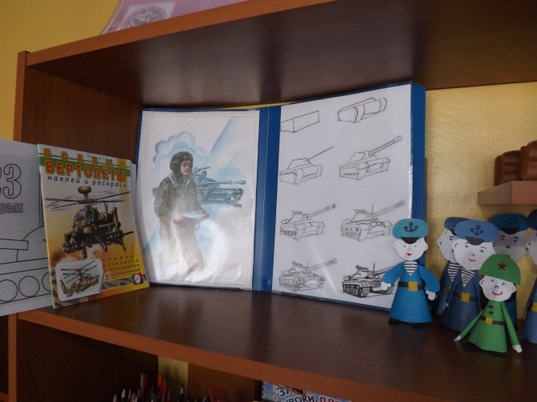
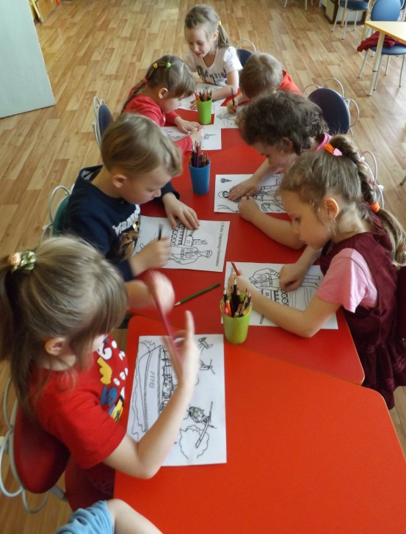
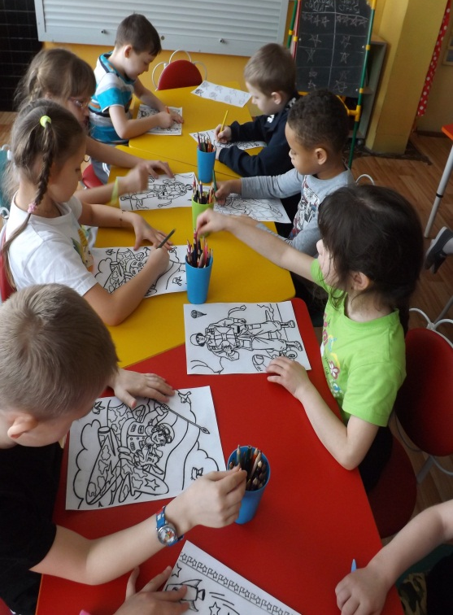
Условия для творческой деятельности

Slide 12
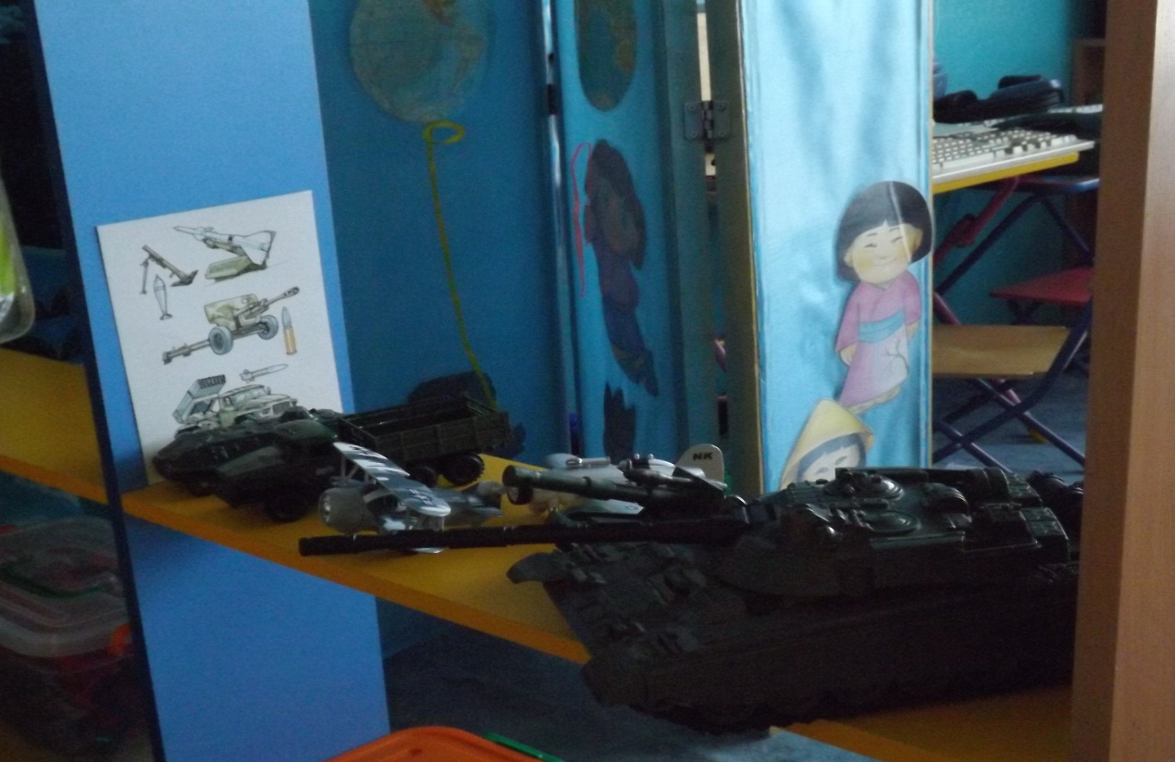
Выставка
«Военной техники»

Slide 13
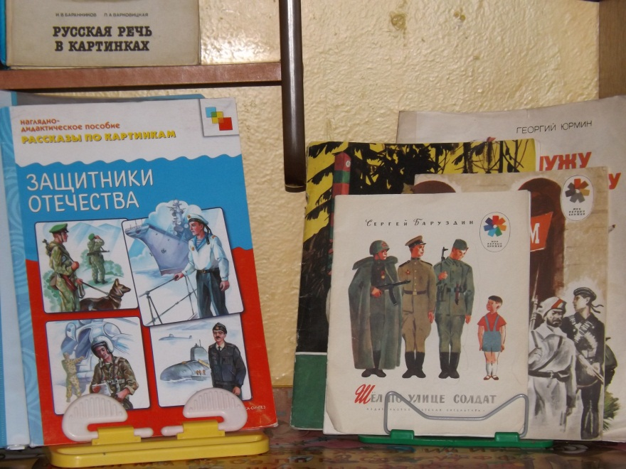
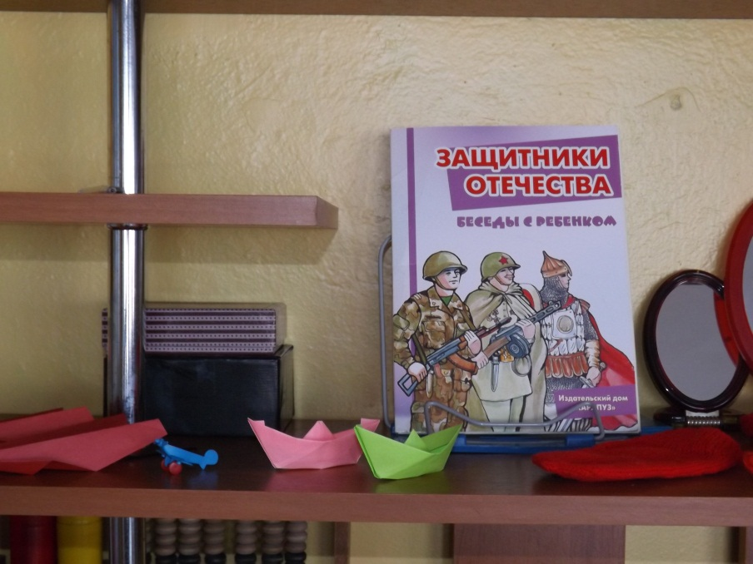
Центр книги, речевой уголок

Slide 14
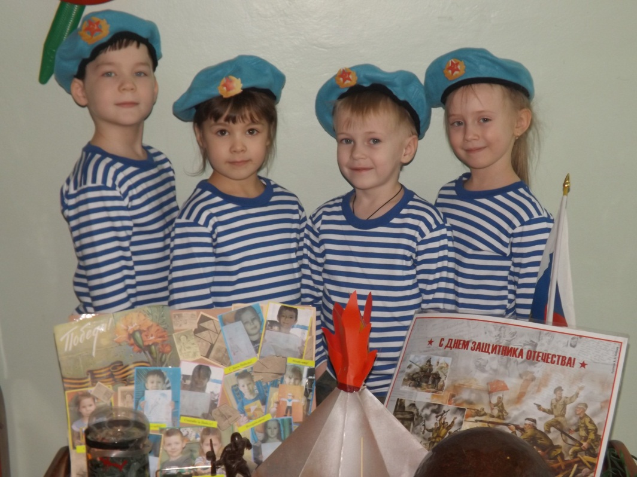
Мини музей

Slide 15
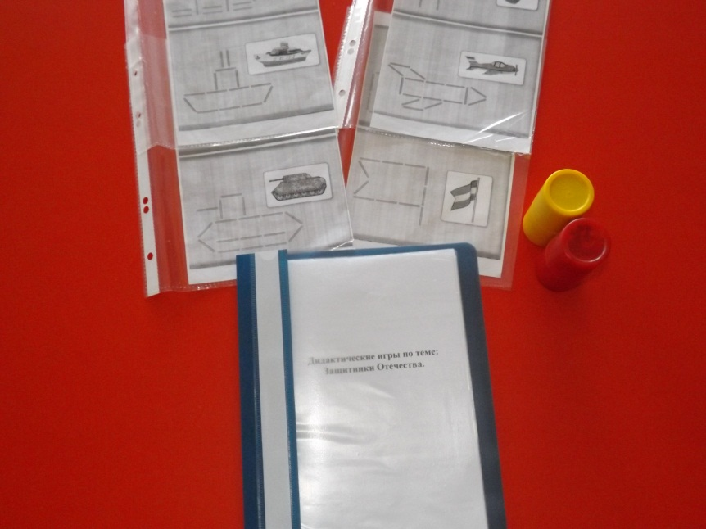
Дидактические игры

Slide 16
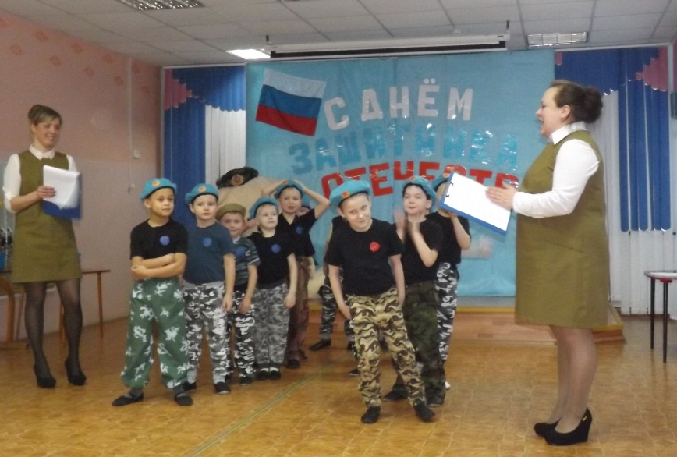
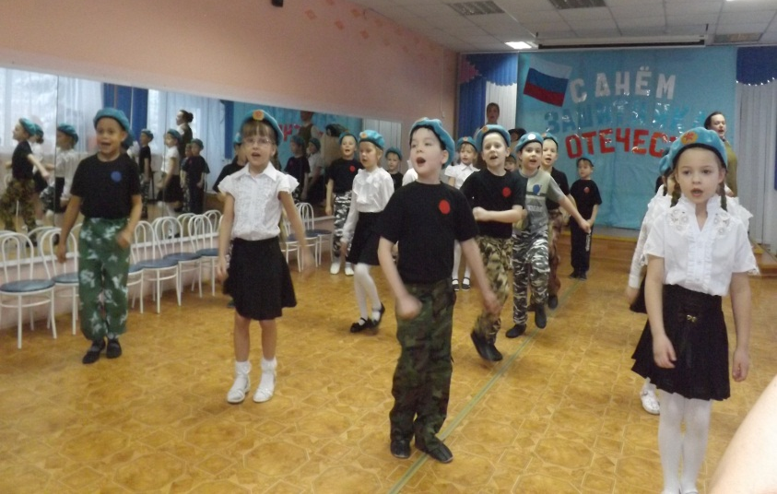
Проведенные мероприятия
Праздник «Патриоты России»

Slide 17
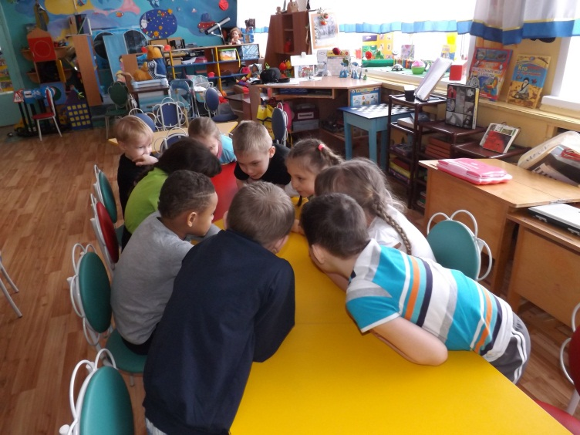
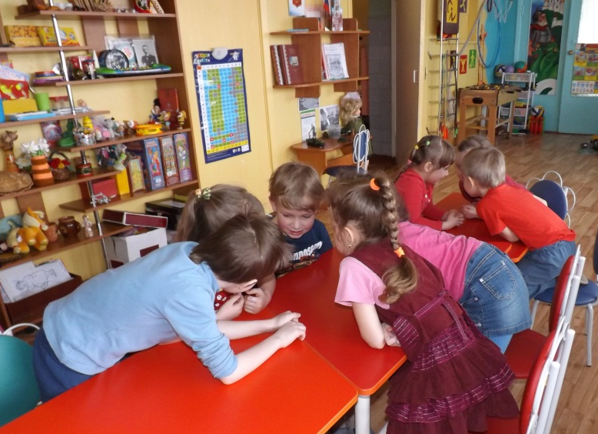
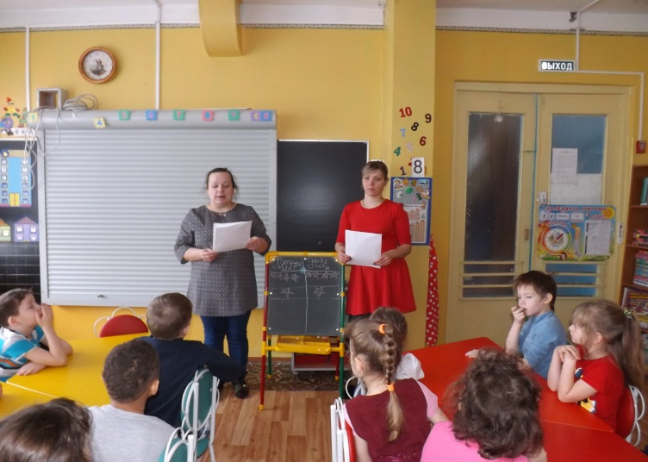
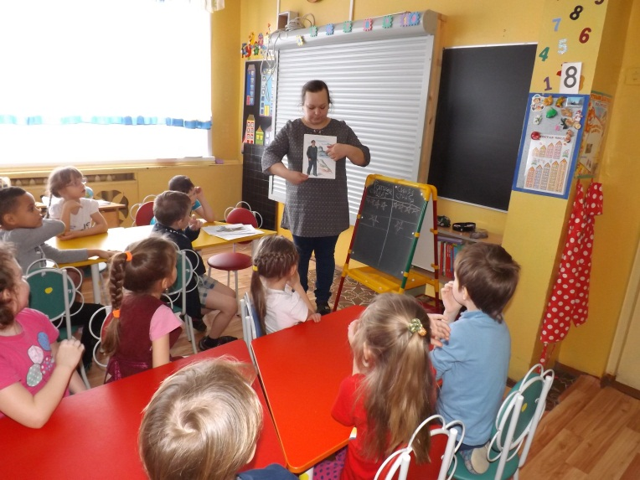
Викторина «Наша Армия»

Slide 18
Информация в сети Интернет
(в группе)
Ознакомление родителей с темой недели (задачи, рекомендации)
Поздравление с праздником
Создание фото альбома

